Slide 1
Tamaño de la pupila
ante distintos niveles de iluminación

Slide 2
Video Tamaño de la pupila
Notes:
adjuntar el video

Slide 3
Tamaño de la pupila
Si estás en un cuarto oscuro y alguien prende una luz intensa, ¿qué debería pasar con tu pupila?
¿Cuál es la función de la pupila?
¿Cuándo la pupila tiene menor tamaño? ¿Por qué?

Slide 4
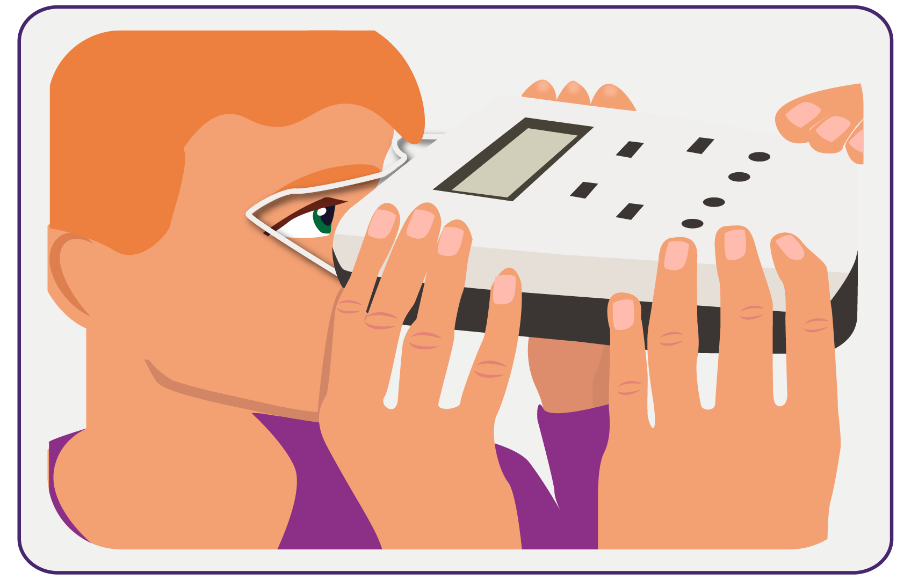
Presentación del problema
En el año 2019, en España, se realizó un estudio que desarrolló un sistema de medida del diámetro pupilar, con el que, posteriormente, se analizó el comportamiento de la pupila, y, en general, del ojo humano, ante distintos niveles de iluminación. El estudio consideró como base varias investigaciones científicas desarrolladas hasta la fecha. Además, contempló a personas entre los 20 y los 30 años.

Slide 5
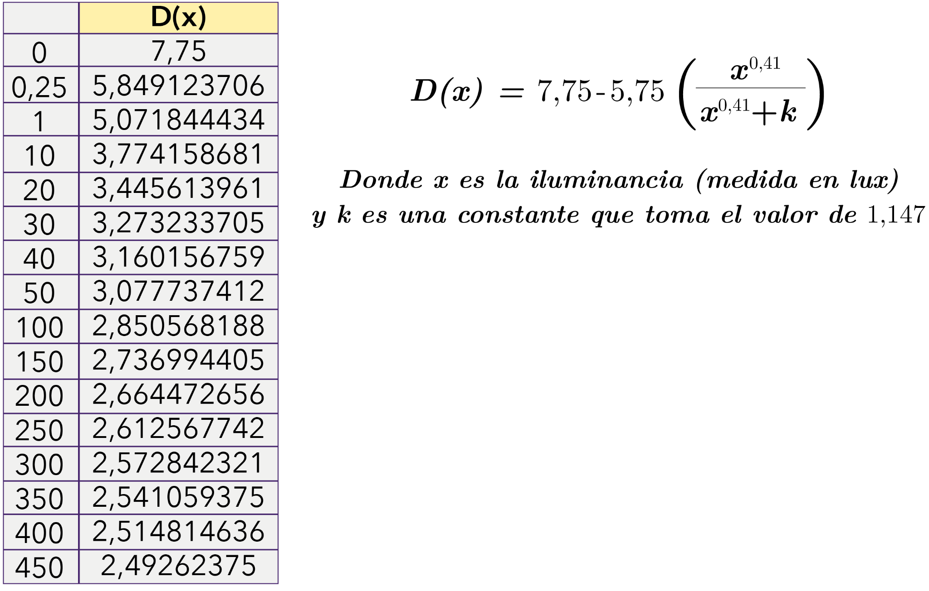
Analizando los datos

Slide 6
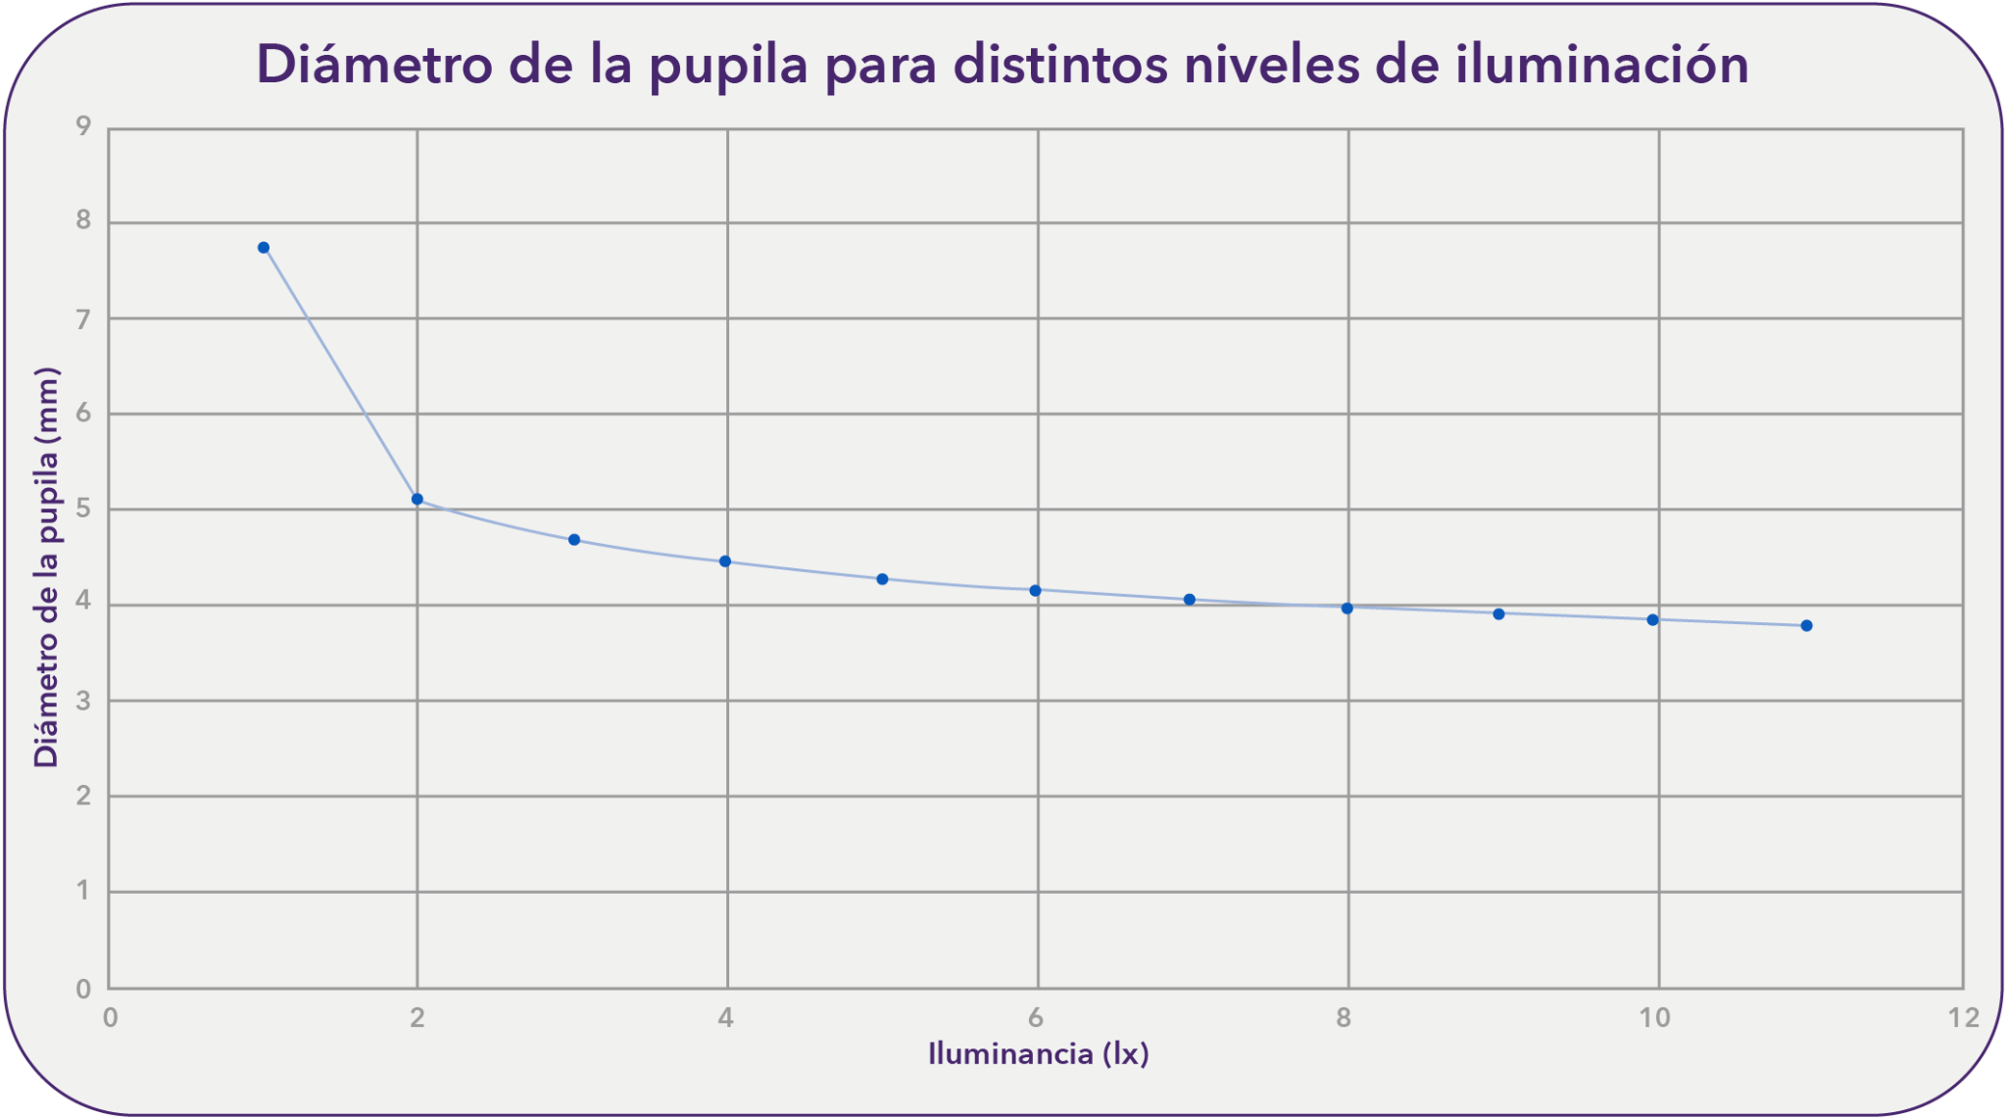

Slide 7
Actividad 1: Analizando el grafico
1. ¿Qué variable se representa en el eje de las abscisas?, ¿y en el de las ordenadas?
2. ¿Cuál es la unidad de medida del diámetro de la pupila?

Slide 8
Analizando el gráfico
Eje de las abscisas: iluminancia
Eje de las ordenadas: diámetro de la pupila que está medido en milímetros.

Slide 9
Actividad 1: Analizando el gráfico
3. ¿Cuál es aproximadamente el diámetro de la pupila cuando la iluminancia es de 4 lx?

Slide 10
Analizando el gráfico
3. ¿Cuál es aproximadamente el diámetro de la pupila cuando la iluminancia es de 4 lx?
Entre 4,2 y 4,4 mm.

Slide 11
¿Cómo se comporta el diámetro de la pupila cuando la iluminancia aumenta significativamente?

Slide 12
¿Cómo podemos analizar el comportamiento de D(x) cuando x crece de forma indefinida?

Slide 13
Diámetro de la pupila

Slide 14
Hoja de Actividades
1. ¿Qué sucede con el valor de D(x) a medida que x aumenta? ¿Qué sucede cuando x toma valores muy grandes? Interprete el valor considerando el contexto.
2. ¿A qué recta se aproxima la función D cuando x toma valores muy grandes?

Slide 15
Hoja de Actividades
Cuando x aumenta la función tiende a 2, así, D(x) se aproxima tanto como uno quiera a 2 cuando x se hace suficientemente grande. Esto quiere decir que a medida que la iluminancia aumenta de forma indefinida el diámetro de la pupila tiende a medir 2 mm. Entonces podemos observar que se aproxima a la recta horizontal y = 2, como se ve en la siguiente imagen:

Slide 16
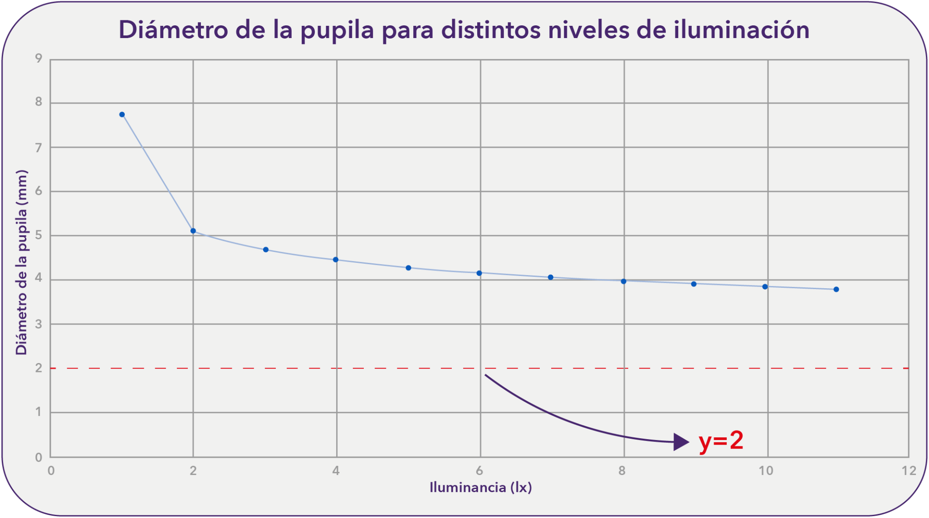

Slide 17
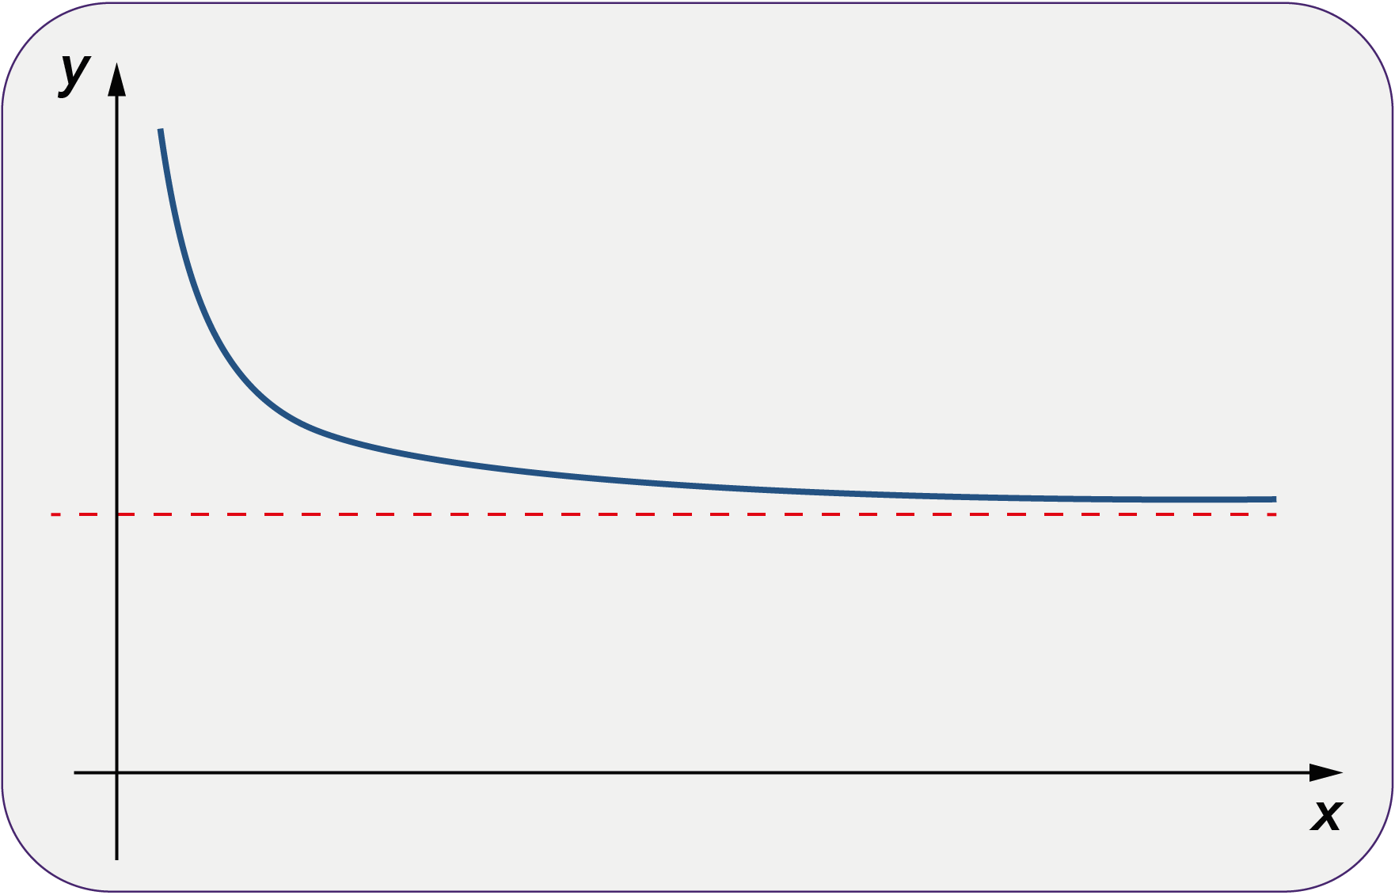
Sistematización
Analizamos un tipo de comportamiento que consiste en que la función se acerca cada vez más a un valor numérico específico a medida que la variable toma valores más y más grandes. En este caso, la función se aproxima a alguna recta horizontal cuando x toma valores muy grandes.

Slide 18
Sistematización
Usamos recursos computacionales para generar tablas de valores, y así llevar a cabo un estudio del comportamiento de una función al infinito.

Slide 19
Sistematización
Para decir que los valores f(x) de una función se acercan a un número fijo L, a medida que x crece indefinidamente, usaremos la siguiente notación:
Esto se lee como “f(x) tiende a L cuando x tiende a infinito”. La expresión anterior dice que L es el límite de f(x) cuando x tiende a infinito.

Slide 20
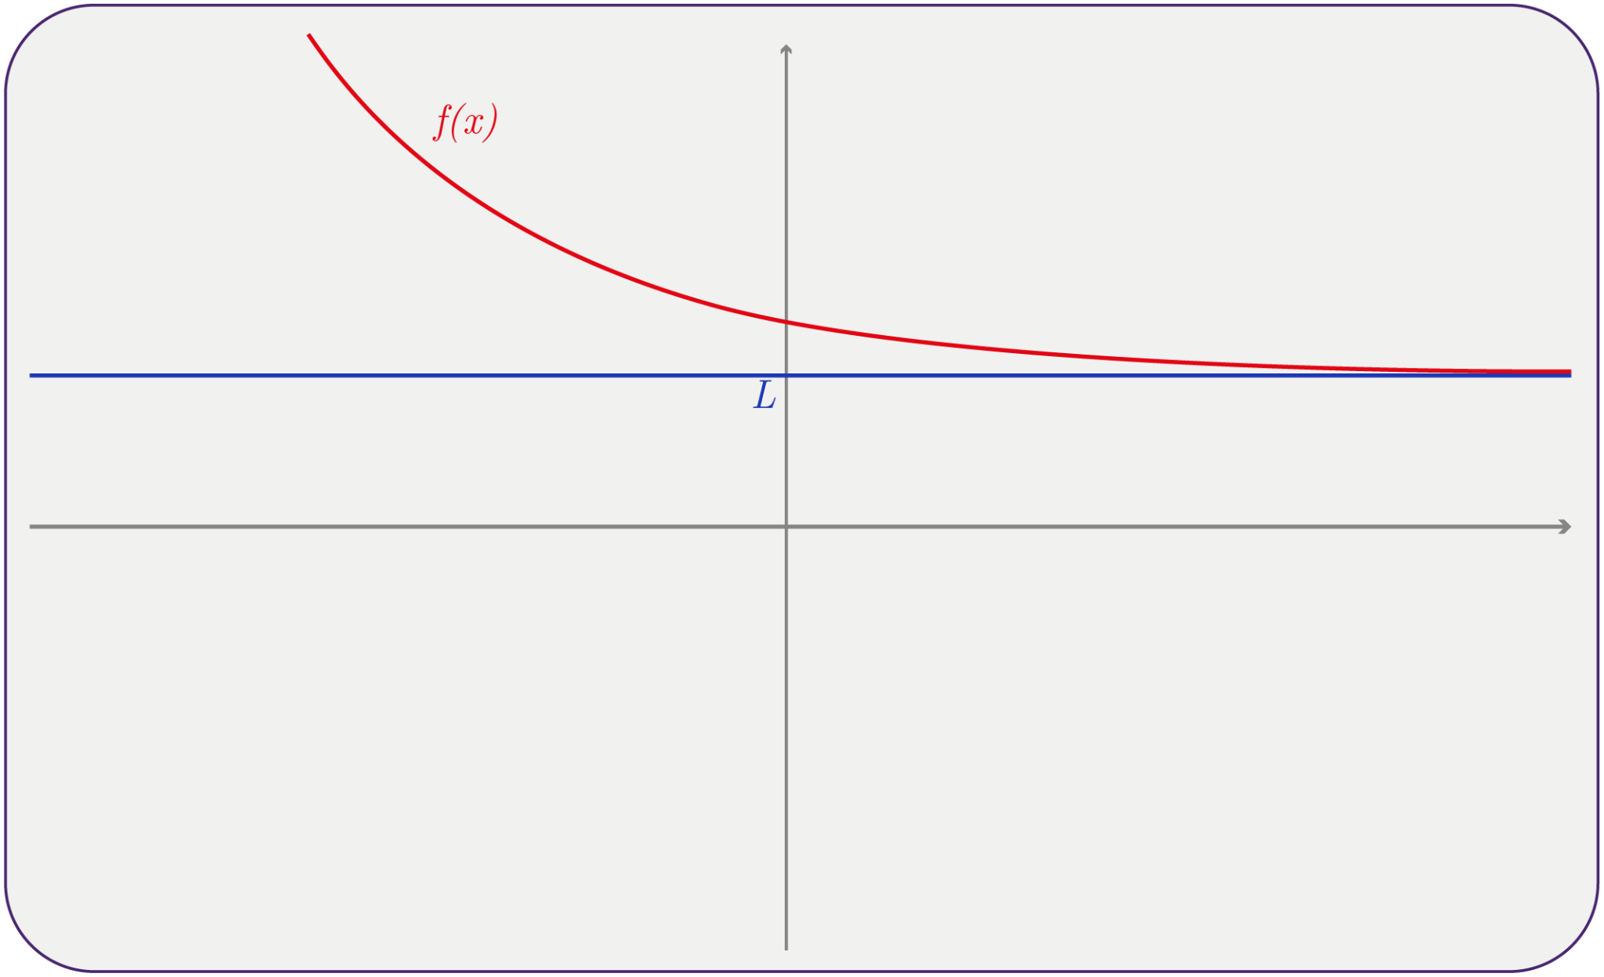
Sistematización

Slide 21
Tamaño de la pupila
ante distintos niveles de iluminación

